Slide 1

استفاده از شبکه ResNet در دسته بندی تصاویر
استاد: جناب دکتر طالبی
(دانشکده مهندسی برق دانشگاه امیرکبیر)
اعضای گروه: محمد عرب زاده،محمدعرشیا ثمودی،نیلوفر توحدی،مهبان قلی جعفری

Slide 2
فهرست مطالب
معرفی شبکه های عصبی عمیق
محوشدگی گرادیان (vanishing gradient)
معرفی شبکه‌های کانولوشنی
عملکرد شبکه عصبی کانولوشنی
تفاوت شبکه عصبی کانولوشنی
معماری شبکه عصبی کانولوشنی
شبکه‌ی رزنت (Resnet)چیست و ساختار آن چگونه است؟
نحوه عملکرد شبکه رزنت (Resnet)
بلوك‌های شبكه‌ی عصبي رزنت
پیاده‌سازی شبکه‌ی ResNet بر روی دیتاست CIFAR-10
ساختار کلی مدل
نتایج بر روی داده‌های تست

Slide 3
معرفی شبکه‌های عصبی عمیق
در سال‌های گذشته پیشرفت‌های چشم‌گیری در حوزه‌ی بینایی ماشین یا Computer Vision اتفاق افتاده است. به خصوص با معرفی شبکه‌های عصبی کانالوشنی یا Convolutional Neural Networks، ما در حال رسیدن به نتایج امیدوار کننده‌ای از مسائل تشخیص طبقه‌بندی تصاویر هستیم.
در طی سالیان، محققان با اضافه کردن لایه به شبکه‌های عصبی به مفهومی تحت عنوان شبکه عصبی عمیق با Deep Neural Network رسیدند که که بتوان با آن‌ها مسائل پیچیده‌تر را حل کرد و بتوان دقت دسته‌بندی‌ها را نیز افزایش داد. اما با اضافه شدن لایه‌های بیشتر، نه تنها آموزش داده‌ها مشکل‌تر شد، بلکه دقت شبکه و نتایج آن نیز اشباع و حتی تنزیل پیدا کرد.

Slide 4
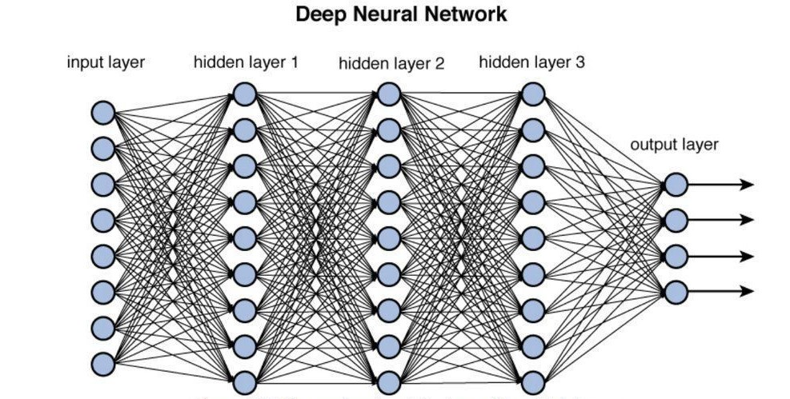
معرفی شبکه‌های عصبی عمیق

Slide 5
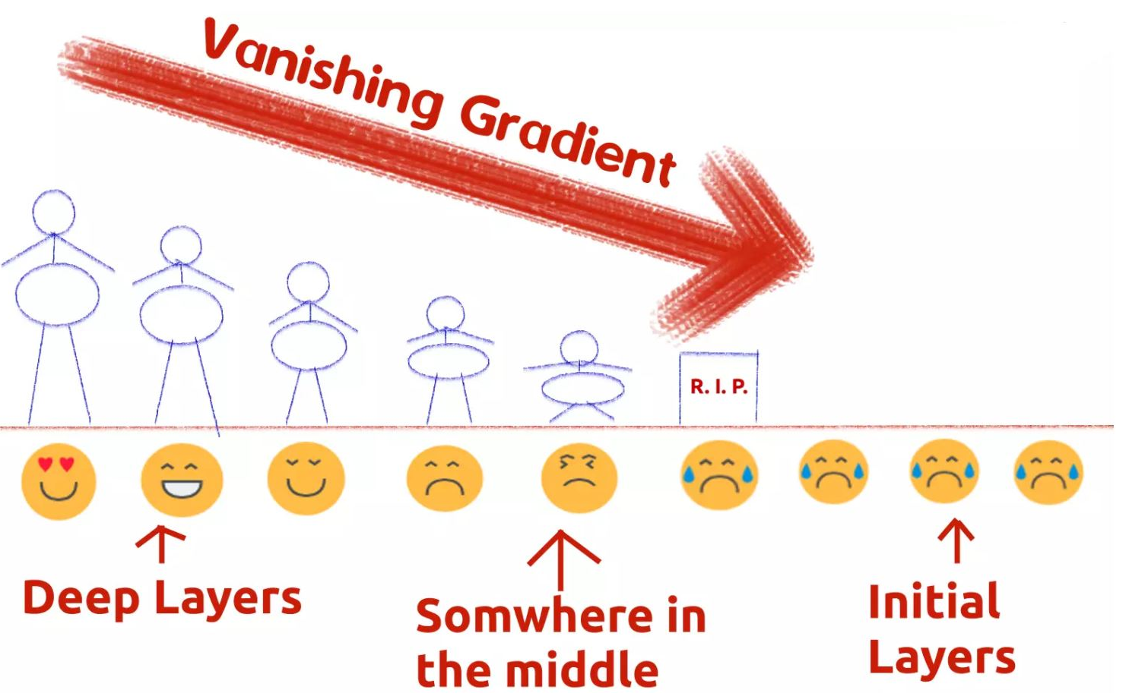
محوشدگی گرادیان (Vanishing Gradient)

Slide 6
معرفی شبکه‌های کانولوشنی
شبکه عصبی کانولوشن (Convolutional Neural Network) گل سرسبد ایده‌ها در یادگیری عمیق بوده است. به شبکه کانولوشن به اختصار CNN یا ConvNet گفته می‌شود. شبکه CNN در سال 1990 با الهام‌گیری از آزمایش‌های انجام‌شده توسط Hubel و Wiesel روی قشر بینایی (Visual Cortex) معرفی شد.
سرعت رشد شبکه کانولوشنی آنقدر زیاد بود که در مدت کوتاهی، در بسیاری از زمینه‌های مشکلِ بینایی کامپیوتر مانند شناسایی عمل انسان، تشخیص اشیا، شناسایی چهره و ردیابی انقلابی برپا کرد. با سیطره بر بینایی کامپیوتر، شبکه کانولوشنی در سایر زمینه‌های هوش مصنوعی مانند پردازش زبان و گفتار نیز وارد شد.

Slide 7
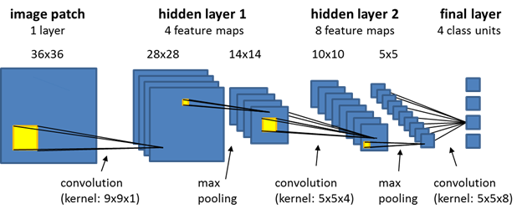
معرفی شبکه‌های کانولوشنی

Slide 8
عملکرد شبکه‌ی عصبی کانولوشنی
شبکه عصبی کانولوشنی همانند سایر شبکه های عصبی (مثلا شبکه عصبی MLP) از لایه‌های نورونی با وزن و بایاس با قابلیت یادگیری تشکیل شده است. قطعا می‌دانید که در هر نورون اتفاقات زیر رخ می‌دهد:
نورون مجموعه‌ای ورودی دریافت می‌کند.
ضرب داخلی بین وزن‌های نورون و ورودی‌ها انجام می‌شود.
حاصل با بایاس جمع می‌شود.
درنهایت، از یک تابع غیرخطی (همان activation function) عبور داده می‌شود.

Slide 9
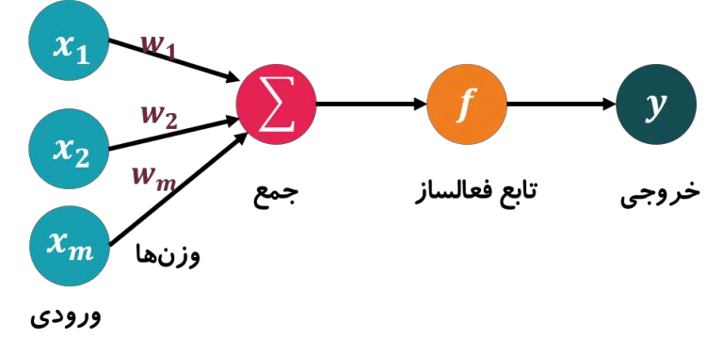
عملکرد شبکه عصبی کانولوشنی

Slide 10
تفاوت شبکه عصبی کانولوشنی و MLP
فرض: ورودی ۱۰۰۰۰ پیکسلی
CNN
MLP
این شبکه‌ها برای ورودی‌های با ساختار ماتریسی (دوبعدی و سه‌بعدی) به‌خوبی کار می‌کنند.
ساختار ورودی را عوض نمی‌کند و به ارتباط بین پیکسل‌های همسایه اهمیت می‌دهد.
ارتباط پیکسل‌هاست که یک تصویر را تشکیل می‌دهد.
‌‌‌۱۰۰۰۰ نورون ‌برای‌‌ لایه ورودی شبکه نیاز است.
اضافه کردن نورون و لایه بیشتر به این شبکه MLP باعث می‌شود شبکه ما شامل حجم بزرگی از پارامترها شود، محاسباتش هزینه‌بر باشد و البته Overfitting اتفاق بیفتد.
ساختار داده‌های ورودی را عوض می‌کند و یک ماتریس دوبعدی 100×100 را تبدیل به یک بردار به ابعاد 10000 می‌کند.

Slide 11
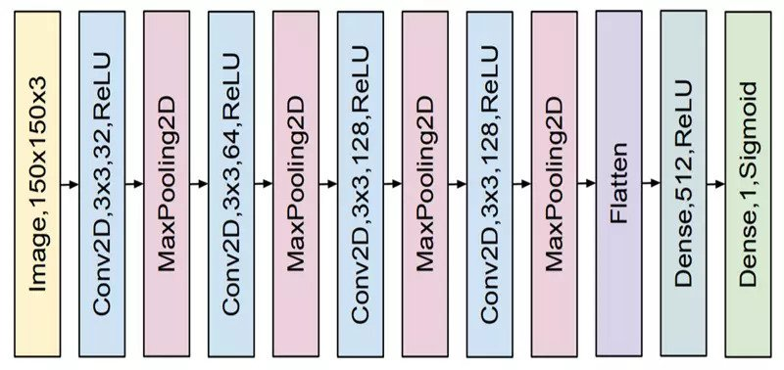
معماری شبکه عصبی کانولوشن
لایه ورودی (Input layer)
لایه کانولوشن (Convolutional layer)
لایه غیرخطی (Non-linear activation function) (معمولا تابع غیرخطی را همراه با لایه کانولوشنی یک‌جا نشان می‌دهند)
لایه پولینگ (Pooling layer)
لایه فولی کانکتد (Fully connected layer)

Slide 12
شبکه‌ی ResNet چیست و ساختار آن چگونه است؟
شبکه‌ی کانولوشنی رزنت (Residual Network) یکی از شبکه‌های عمیق معروف است.
این شبکه در سال ۲۰۱۵ معرفی شد.
مدل رزنت تاکنون یکی از محبوب‌ترین و موفق‌ترین مدل‌های یادگیری عمیق بوده است.
دلیل موفقیت شبکه‌ رزنت این است که به ما امکان آموزش شبکه‌های عصبی بسیار عمیق با بیش از ۱۵۰ لایه را می‌دهد.
مشکل محوشدگی گرادیان (Vanishing Gradient)، در گذشته مشکل ایجاد می‌کرد؛ اما در شبکه‌ی ResNet این مشکل حل شده است.

Slide 13
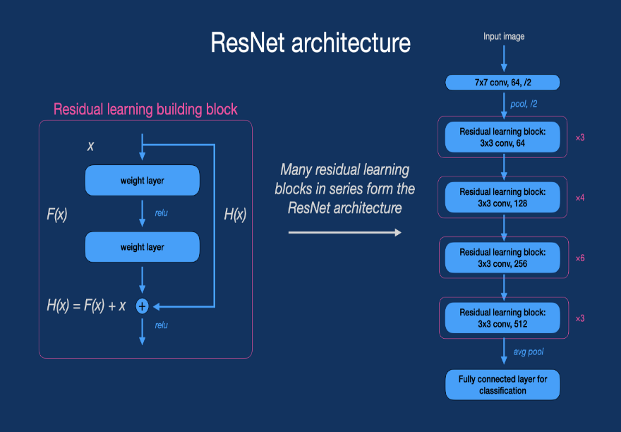
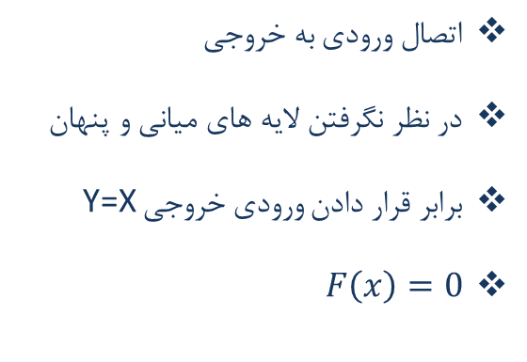
نحوه عملکرد شبکه‌ی ResNet
اتصال ورودی به خروجی
در نظر نگرفتن لایه های میانی و پنهان
برابر قرار دادن ورودی خروجیY=X
$F\left(x\right)=0$

Slide 14
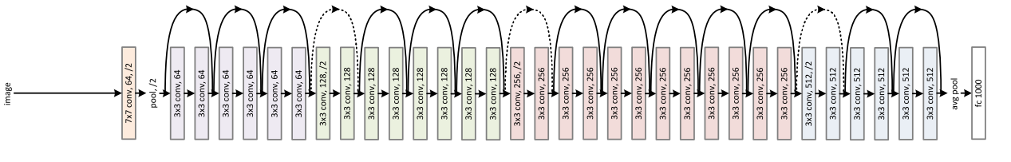
نحوه عملکرد شبکه‌ی ResNet
هر خروجی ورودی لایه بعد
خطوط ممتد برای اتصال ورودی به خروجی
خطوط منقطع برای اتصال ورودی به خروجی با ابعاد متفاوت

Slide 15
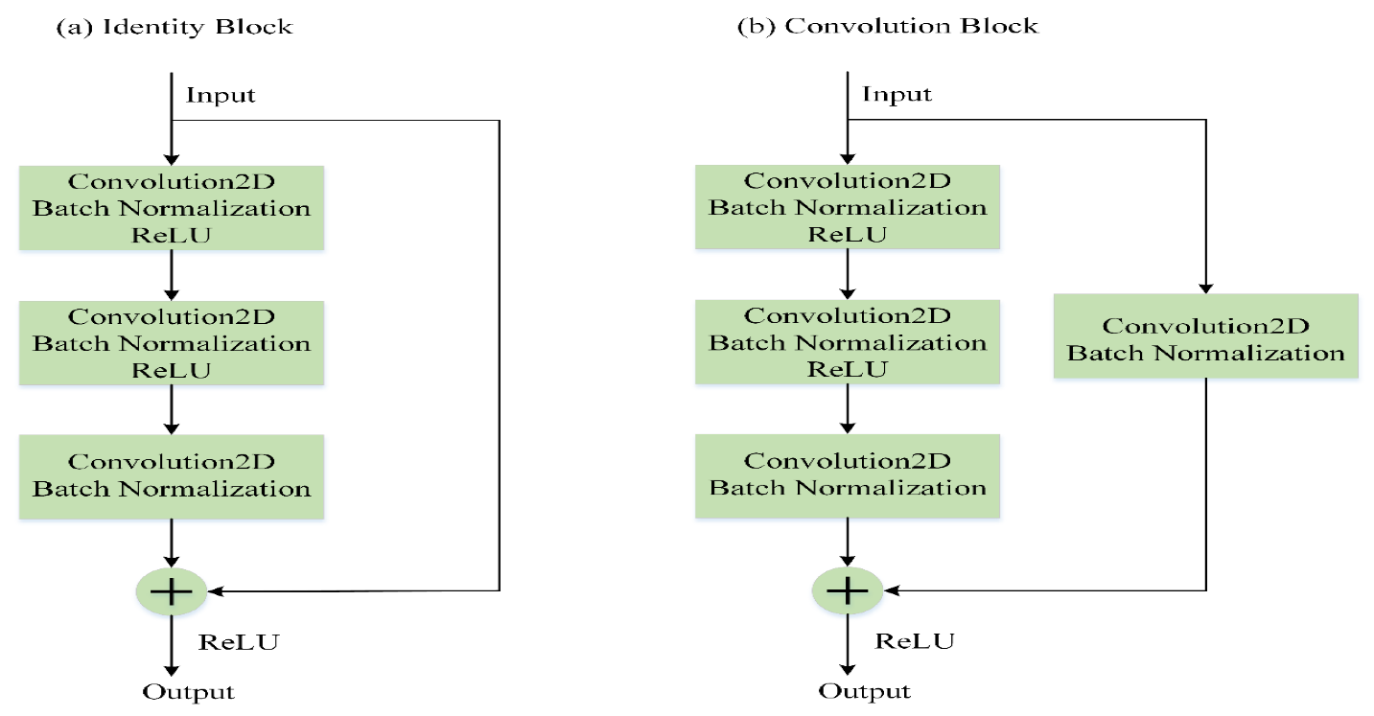
بلوك‌ها شبكه عصبي رزنت

Slide 16
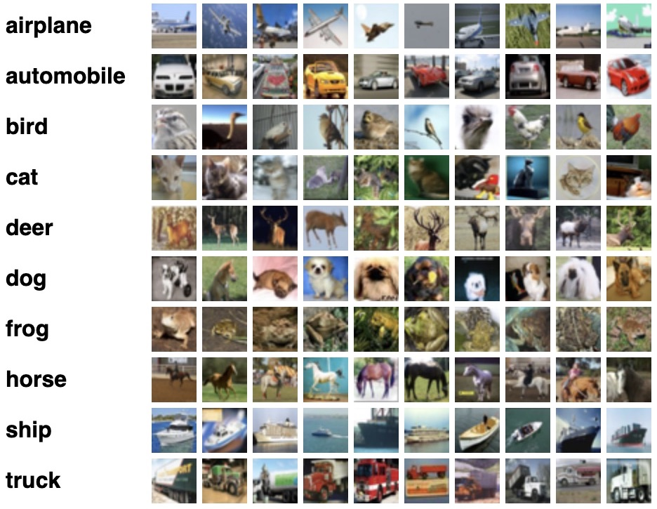
پیاده‌سازی شبکه‌ی ResNet بر روی دیتاست CIFAR-10

Slide 17
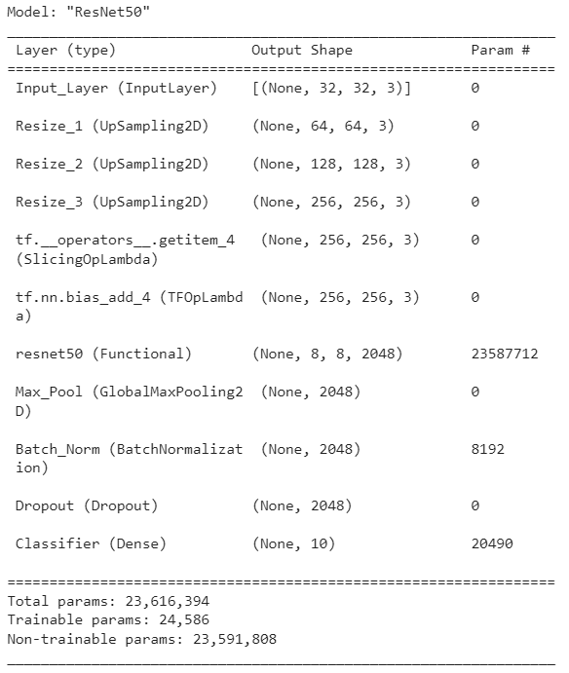
ساختار کلی مدل

Slide 18
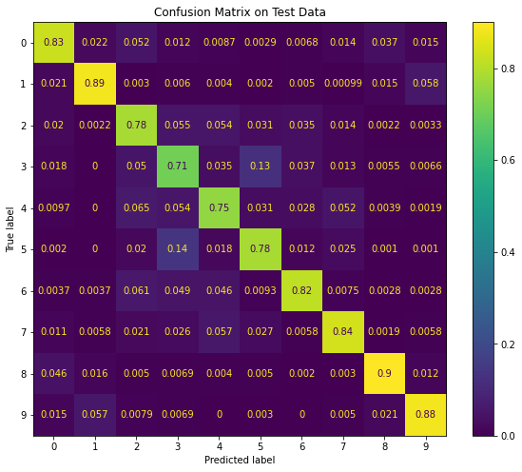
نتایج بر روی داده‌های تست
میانگین دقت پیش‌بینی: 82 درصد

Slide 19
از توجه شما سپاس‌گزاریم!

